Slide 1
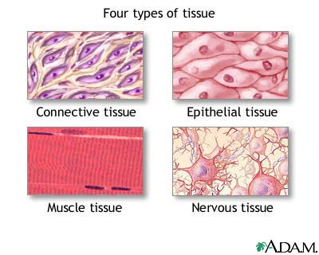
Thema 6 De cel
Weefselonderzoek, weefsels en organen

Slide 2
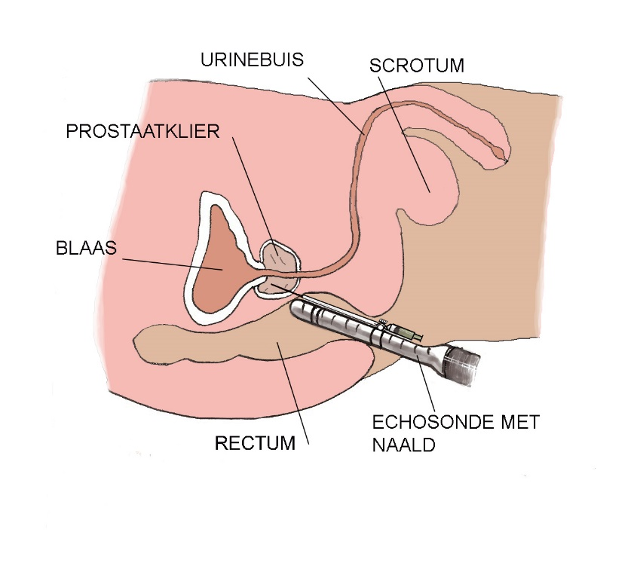
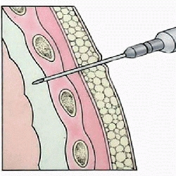
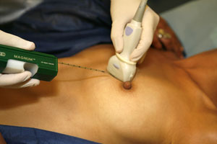
Onderzoek naar fouten in weefsels
Ontregelde celdeling: ontstaan van tumor
Definitie weefsel: cellen met dezelfde vorm en dezelfde functie
Weefselonderzoek: biopsie

Slide 3
Preparaten maken voor weefselonderzoek
Beschrijving van weefsel van de buitenkant
Behandeling van weefsel: fixeren
Behandeling van weefsel: kleuren
Doorsneden maken + bekijken
Histologie: onderzoek naar weefsels
Pathologie: onderzoek naar veranderingen in weefsels door ziekten

Slide 4
Lichtmicroscoop
Maximale vergroting 2000x
Schoolmicroscoop 400x

Slide 5
SEM → scanning elektronen-microscoop, geeft meer 3D beeld (door bestuiven van oppervlak preparaat met metaal-ionen
TEM → transmissie elektronen-microscoop, geeft beeld als doorsnede net als lichtmicroscoop
Elektronen-microscoop: SEM en TEM
Vergroting: meer dan 100.000x

Slide 6
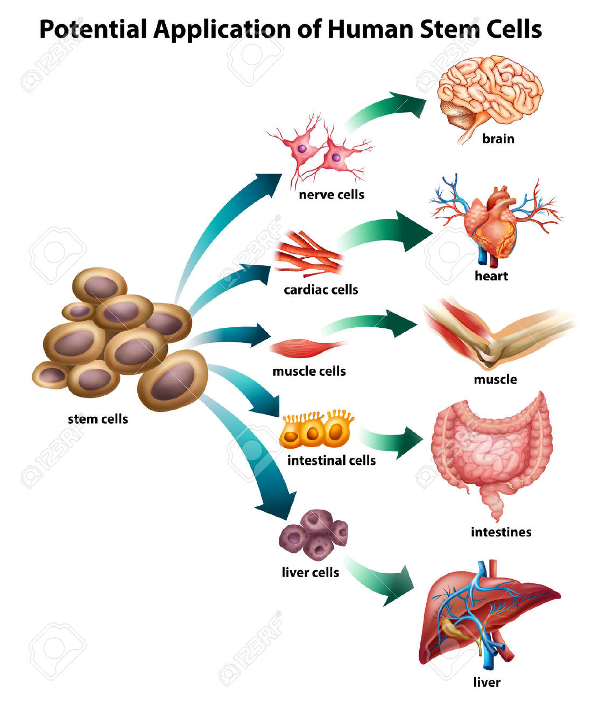
Weefselreparatie: stamcellen
Stamcel: cel die nog niet gedifferentieerd is
Differentiatie cel: specifieke vorm en functie
Bevruchte eicel (zygote): omnipotente stamcel
Bloedstamcel: adulte stamcel
Zygote → 200 verschillende cellen
Embryonale stamcel → weefsels

Slide 7
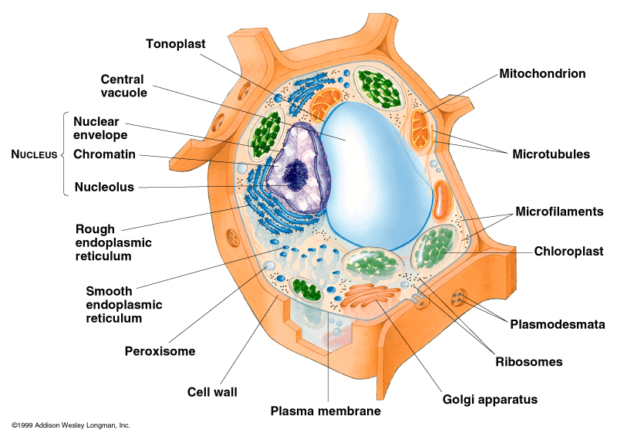
Tussencelstof
Celmembraan vormt scheiding tussen binnen en buiten
Celwand is tussencelstof (planten)
Kraakbeenweefsel – voorbeeld van weefsel dat grotendeels uit tussencelstof bestaat
Beenweefsel – cellen met uitlopers die kalkzouten en lijmstof in de tussencelstof van botten brengen

